Slide 1
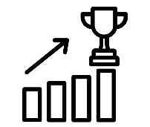
Samenwerken
Begrippen
Introductie ‘Marketing en communicatie’
Missie
Visie
Project Thema
Projectmanagement
Financieel management
Marketing en communicatie
De verborgen impact
Samenwerken
Project Toetsing
Kennistoets
Plan van aanpak
Presentatie
Week 1 | Week 2 | Week 3 | Week 4 | Week 5 | Week 6 | Week 7 | Week 8 | Week 9 | Week 10

Slide 2
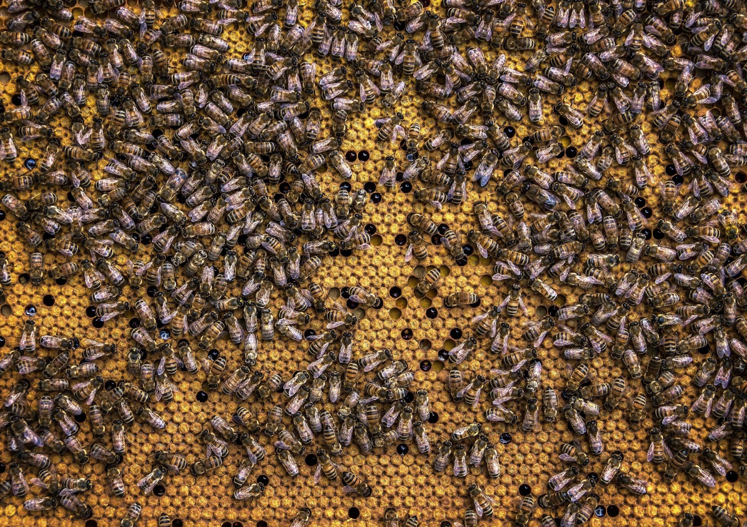
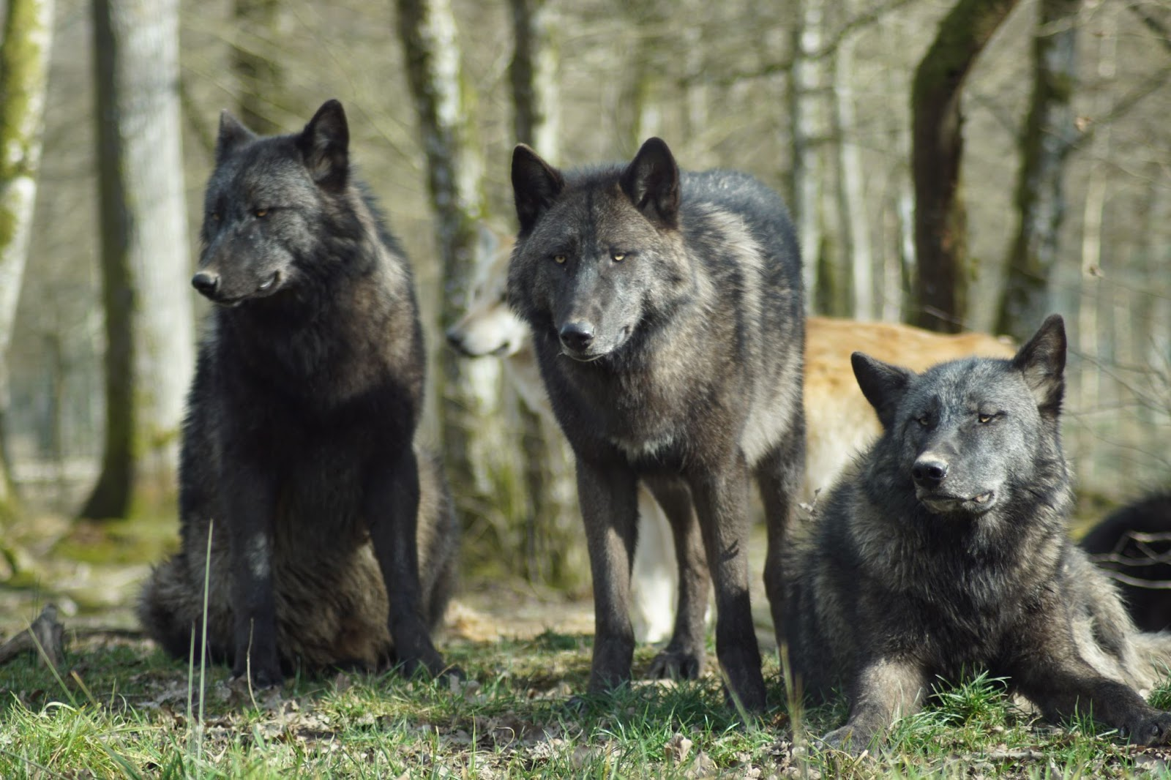
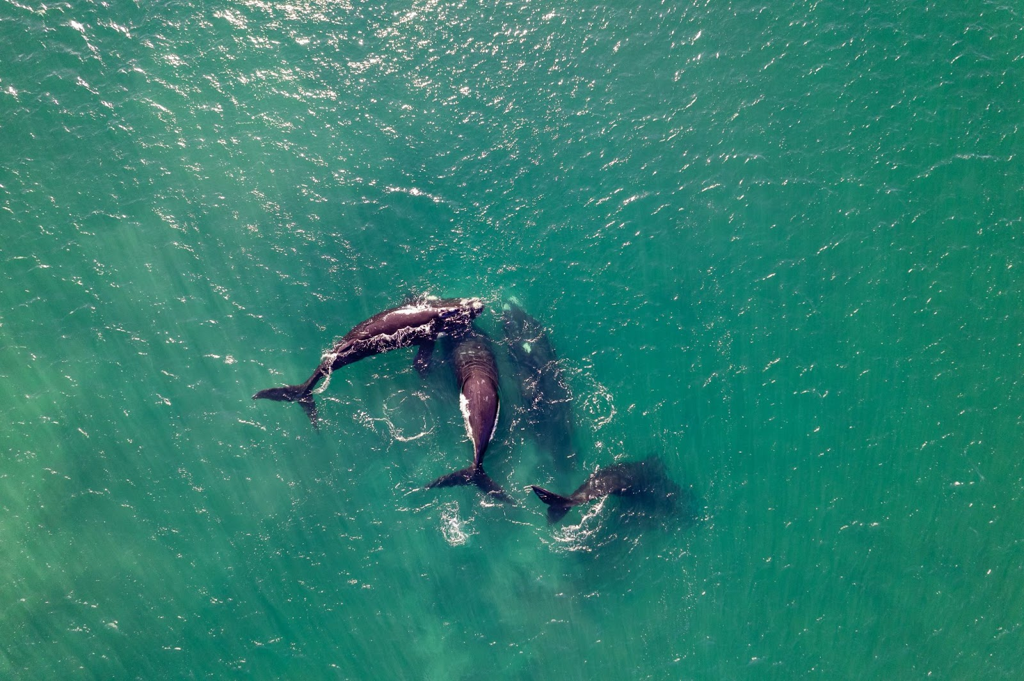
Samenwerken
+ Duidelijke rolverdeling
+ Hoge werknemerstevredenheid
+ Efficiënte communicatie
- Gebrek aan autonomie
- Silo mentaliteit
+ Inzetten kwaliteiten van team
+ Welzijn van de groep
- Teveel druk bij de sterkste
+ Geduld loont
+ Blijven leren en ontwikkelen
+ Stimuleren creativiteit en innovatie
- Hoge risico’s
Notes:
https://www.surfoffice.com/blog/animals-teach-teamwork

Slide 3
Samenwerken

Slide 4
Programma
Uitleg piramide van Lencioni
Hoe sterk is jullie team?

Slide 5
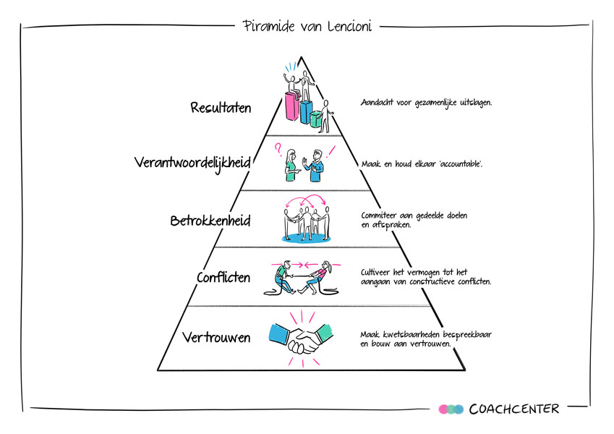
Piramide van Lencioni
Teams werken op papier helaas vaak een stuk soepeler dan in de praktijk.
Loopt in jouw team niet alles even soepel? Dan is de kans groot dat je je herkent in één of meerdere van Lencioni’s ‘frustraties’. De Amerikaan Patrick Lencioni heeft op basis van zijn jarenlange ervaring met teams vijf algemene frustraties van teamwork in kaart gebracht.

Slide 6
Piramide van Lencioni
Notes:
https://www.youtube.com/watch?v=Km9Awnzjur4

Slide 7
Piramide van Lencioni
Notes:
https://www.youtube.com/watch?v=Km9Awnzjur4

Slide 8
Hoe sterk is jullie team?
Vertrouwen: Hoe kwetsbaar durven jij en je medestudenten zich naar elkaar op te stellen?
Conflicten: In welke mate durven mensen binnen jouw groep volledig open en eerlijk te zijn over hun ideeën?
Betrokkenheid: Hoe intrinsiek betrokken zijn jij en je medestudenten bij je werk?
Verantwoordelijkheid:
In welke mate neemt men verantwoordelijkheid voor het eigen, elkaars én het gezamenlijke resultaat? Spreekt men elkaar aan op gedrag dat niet in lijn is met het teambelang en de gekozen doelstellingen?
Resultaten: Teamwork vraagt om een balans tussen individueel belang en het belang van het team. Wanneer er een te grote focus komt te liggen op de individuele belangen is dit zeer schadelijk voor de effectiviteit van het team.
Notes:
https://www.youtube.com/watch?v=Km9Awnzjur4

Slide 9
Aan de slag!
Vul het schema individueel in:
Gebruik hiervoor de piramide van Lencioni (zie Wiki > Project lessen > Samenwerken)
Geef per laag van de piramide een cijfer tussen de 1 en 5; waarbij de 1 staat voor helemaal oneens en de 5 voor helemaal eens.
Wat is jullie groepsgemiddelde?
Bespreek en evalueer de uitkomsten met je groepje. Aan welk onderdeel gaan jullie specifiek aandacht besteden om de samenwerking te verbeteren? Noteer dit samen met je groep.
Notes:
https://www.youtube.com/watch?v=Km9Awnzjur4

